Slide 1
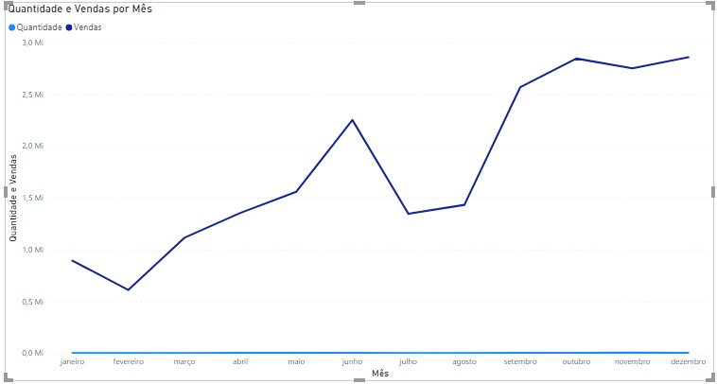
Resposta 3

Slide 2
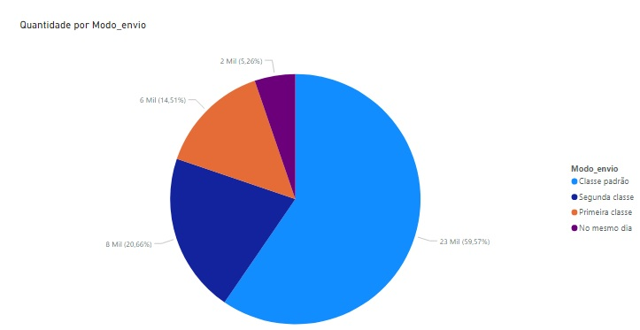
Resposta 4

Slide 3
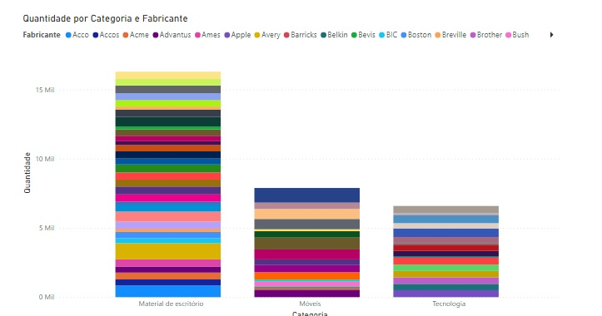
Resposta 5

Slide 4
Minha opinião sobre o desafio
Olá.
Venho aqui dar minha opinião sobre o desafio.
Achei que o desafio foi muito importante para a compreensão de enfrentaremos no mercado de trabalho.
Confesso que houveram alguns momentos de estresses mais elevados devido ao tempo corrido e de como as informações nos foram passadas. Também houve uma preocupação devido ao Power BI ser um programa bastante pesado e minha máquina não ter muita potência, o que atrasou um pouco a entrega. Mas muitas vezes o mercado de trabalho é assim mesmo: nem tudo funciona como nós gostaríamos principalmente quando lidamos com prazos. Serve como aprendizado.
No mais, gostaria de agradecer pela oportunidade de participar e de aprender . Aprendi que a vida de um programador é um eterno aprendizado.
Gostaria de fazer uma menção aos monitores que nos ajudaram. Foram muito pacientes e prestativos. Não mediram esforços para nos ajudar. Dedicação sempre deve ser valorizada.

